Slide 1
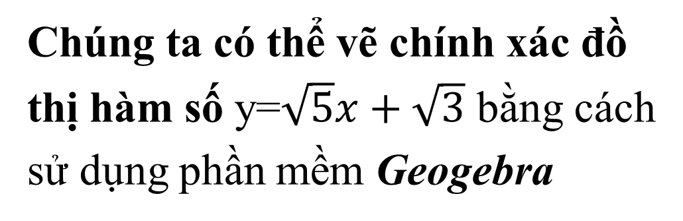
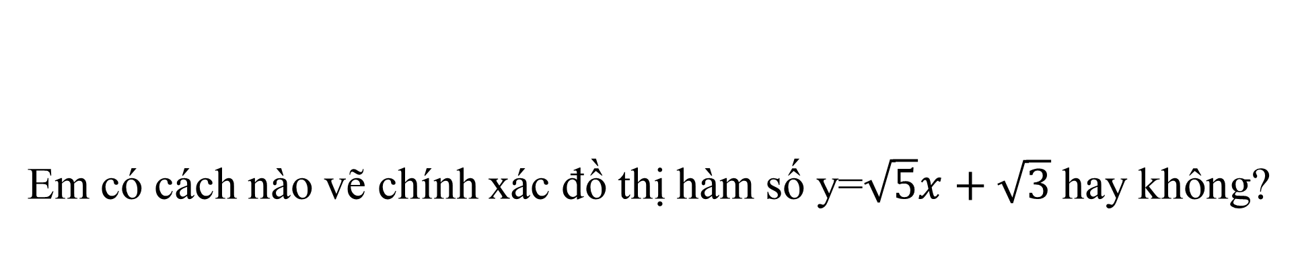
Em có cách nào vẽ chính xác đồ thị hàm số y=$\sqrt{5}x+\sqrt{3}$ hay không?
Chúng ta có thể vẽ chính xác đồ thị hàm số y=$\sqrt{5}x+\sqrt{3}$ bằng cách sử dụng phần mềm Geogebra

Slide 2
HOẠT ĐỘNG 4: VẼ ĐỒ THỊ HÀM SỐ BẬC NHẤT Y=AX+B BẰNG PHẦN MỀM GEOGEBRA (tiết 1)
Khởi động phần mềm trên máy tính hoặc truy cập vào trang web https://www.geogebra.org để sử dụng phần mềm trực tuyến

Slide 3


Slide 4
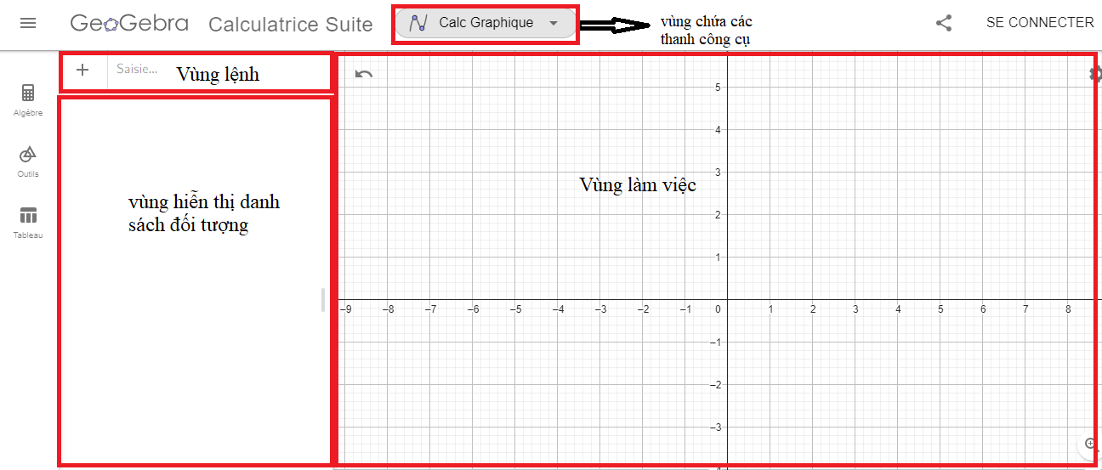
HOẠT ĐỘNG 4: VẼ ĐỒ THỊ HÀM SỐ BẬC NHẤT Y=AX+B BẰNG PHẦN MỀM GEOGEBRA (tiết 1)

Slide 5

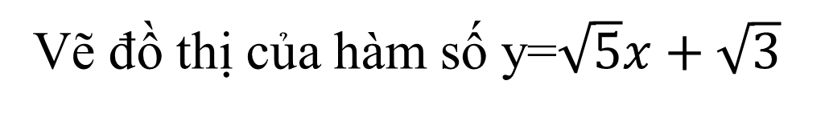
HOẠT ĐỘNG 4: VẼ ĐỒ THỊ HÀM SỐ BẬC NHẤT Y=AX+B BẰNG PHẦN MỀM GEOGEBRA (tiết 1)
Chức năng
Vẽ đồ thị hàm số
Vẽ đồ thị của hàm số y=$\sqrt{5}x+\sqrt{3}$

Slide 6
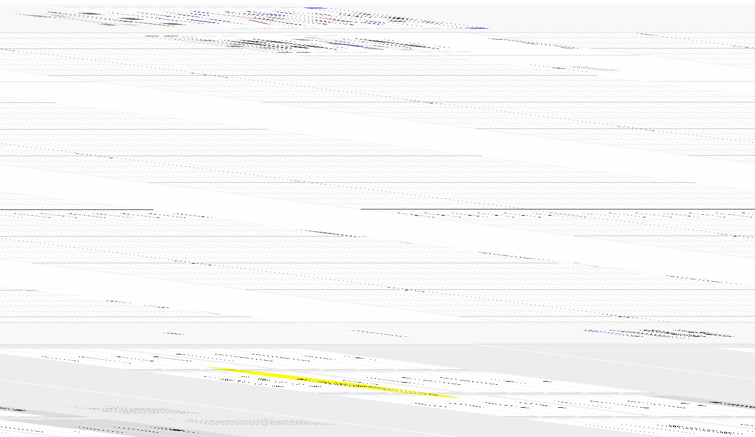
HOẠT ĐỘNG 4: VẼ ĐỒ THỊ HÀM SỐ BẬC NHẤT Y=AX+B BẰNG PHẦN MỀM GEOGEBRA (tiết 1)

Slide 7

HOẠT ĐỘNG 4: VẼ ĐỒ THỊ HÀM SỐ BẬC NHẤT Y=AX+B BẰNG PHẦN MỀM GEOGEBRA (tiết 1)
Bài tập thực hành 1:Vẽ đồ thị của các hàm số sau:

Slide 8
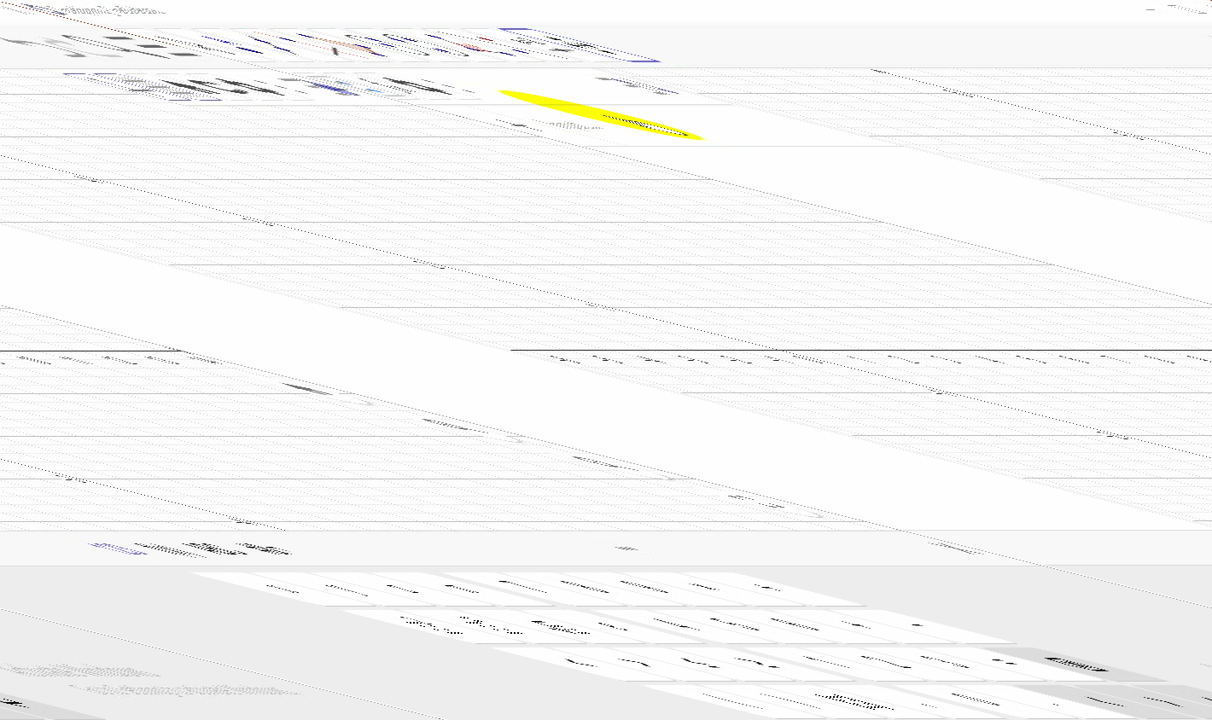
HOẠT ĐỘNG 4: VẼ ĐỒ THỊ HÀM SỐ BẬC NHẤT Y=AX+B BẰNG PHẦN MỀM GEOGEBRA (tiết 1)

Slide 9
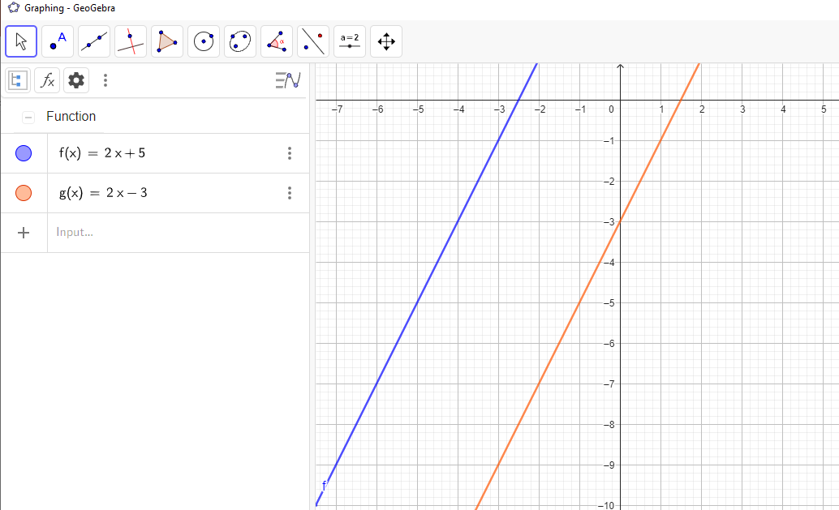
HOẠT ĐỘNG 4: VẼ ĐỒ THỊ HÀM SỐ BẬC NHẤT Y=AX+B BẰNG PHẦN MỀM GEOGEBRA (tiết 1)
a
b
a và b là hai đường thẳng song song.vì hai đường thẳng này cùng song song với đường thẳng y=2x
Hai đường thẳng a và b song song với nhau
không? Vì sao?

Slide 10
Hướng dẫn học ở nhà: Bài 1: Vẽ đồ thị của các hàm số: y=3x y=-3x y=3x-2 y=-3x-1 Bài 2: Với hàm số y=ax+b với a, b thay đổ liên tục liệu ta có thể minh hoạ được đồ thị của hàm số bằng phần mềm này không? Hãy tìm hiểu và thực hiện điều đó

Slide 11
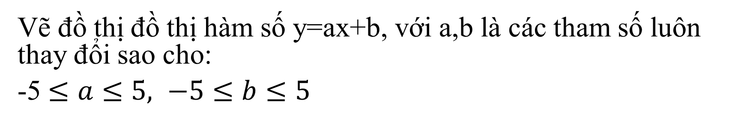
Các em đã biết cách vẽ đồ thị hàm số y=ax+b với a, b là các số cho trước.
Vẽ đồ thị đồ thị hàm số y=ax+b, với a,b là các tham số luôn thay đổi thì ta làm như thế nào?
Vẽ đồ thị đồ thị hàm số y=ax+b, với a,b là các tham số luôn thay đổi sao cho:
-5$≤a≤5, −5≤b≤5$

Slide 12
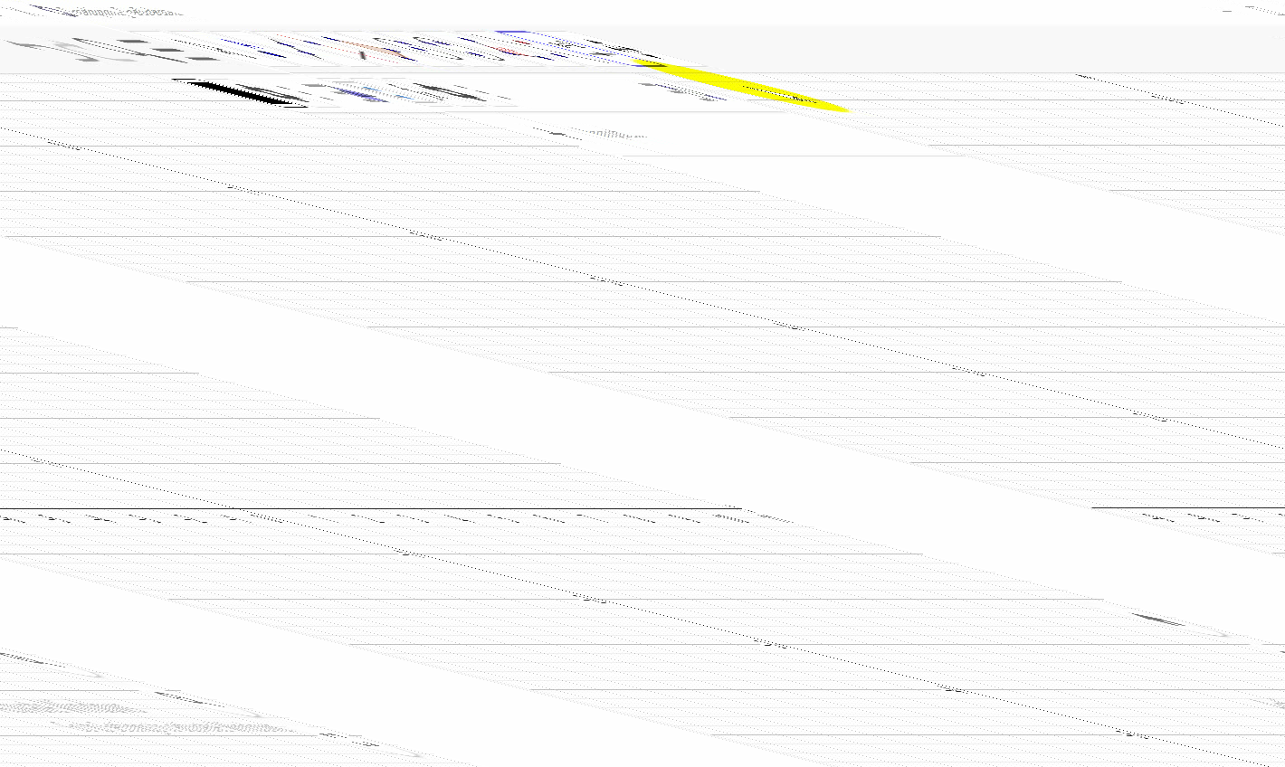
HOẠT ĐỘNG 4: VẼ ĐỒ THỊ HÀM SỐ BẬC NHẤT Y=AX+B BẰNG PHẦN MỀM GEOGEBRA (tiết 2)

Slide 13
HOẠT ĐỘNG 4: VẼ ĐỒ THỊ HÀM SỐ BẬC NHẤT Y=AX+B BẰNG PHẦN MỀM GEOGEBRA (tiết 2)
Bài thực hành số 3:
Vẽ đồ thị của hàm số y=ax+b với a,b là các tham số trong trường hợp sau:
a) Tham số a thay đổi, b cố định
b) Tham số a cố định, b thay đổi

Slide 14
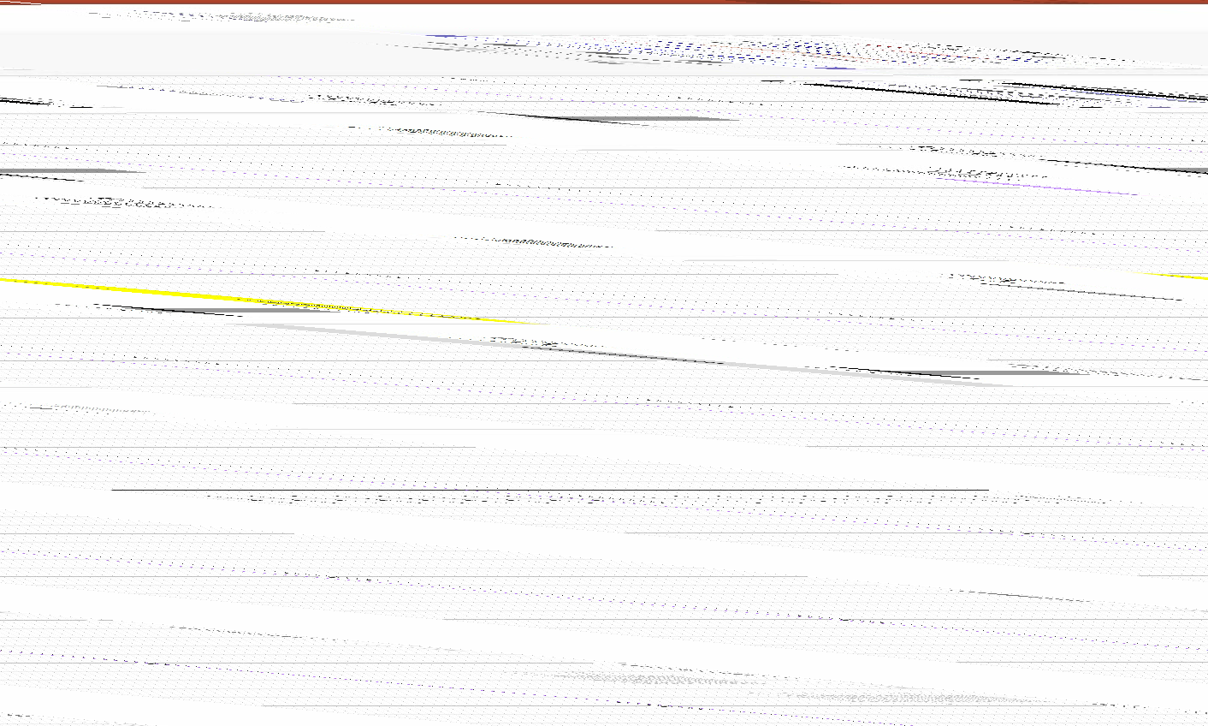
HOẠT ĐỘNG 4: VẼ ĐỒ THỊ HÀM SỐ BẬC NHẤT Y=AX+B BẰNG PHẦN MỀM GEOGEBRA (tiết 2)

Slide 15
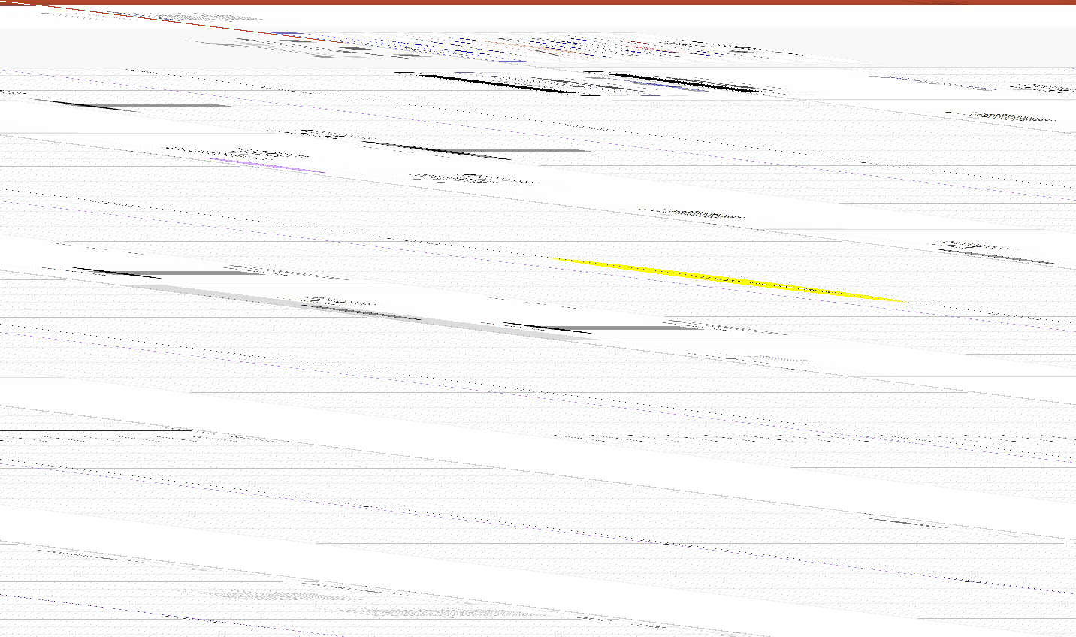
HOẠT ĐỘNG 4: VẼ ĐỒ THỊ HÀM SỐ BẬC NHẤT Y=AX+B BẰNG PHẦN MỀM GEOGEBRA (tiết 2)

Slide 16
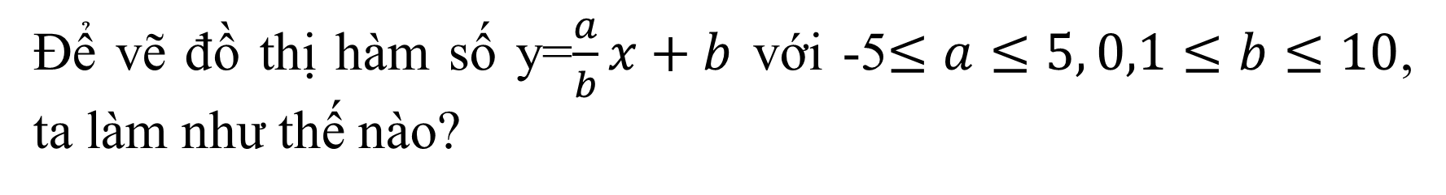
HOẠT ĐỘNG 4: VẼ ĐỒ THỊ HÀM SỐ BẬC NHẤT Y=AX+B BẰNG PHẦN MỀM GEOGEBRA (tiết 2)
Để vẽ đồ thị hàm số y=$\frac{a}{b}x+b$ với -5$≤a≤5, 0,1≤b≤10$, ta làm như thế nào?

Slide 17
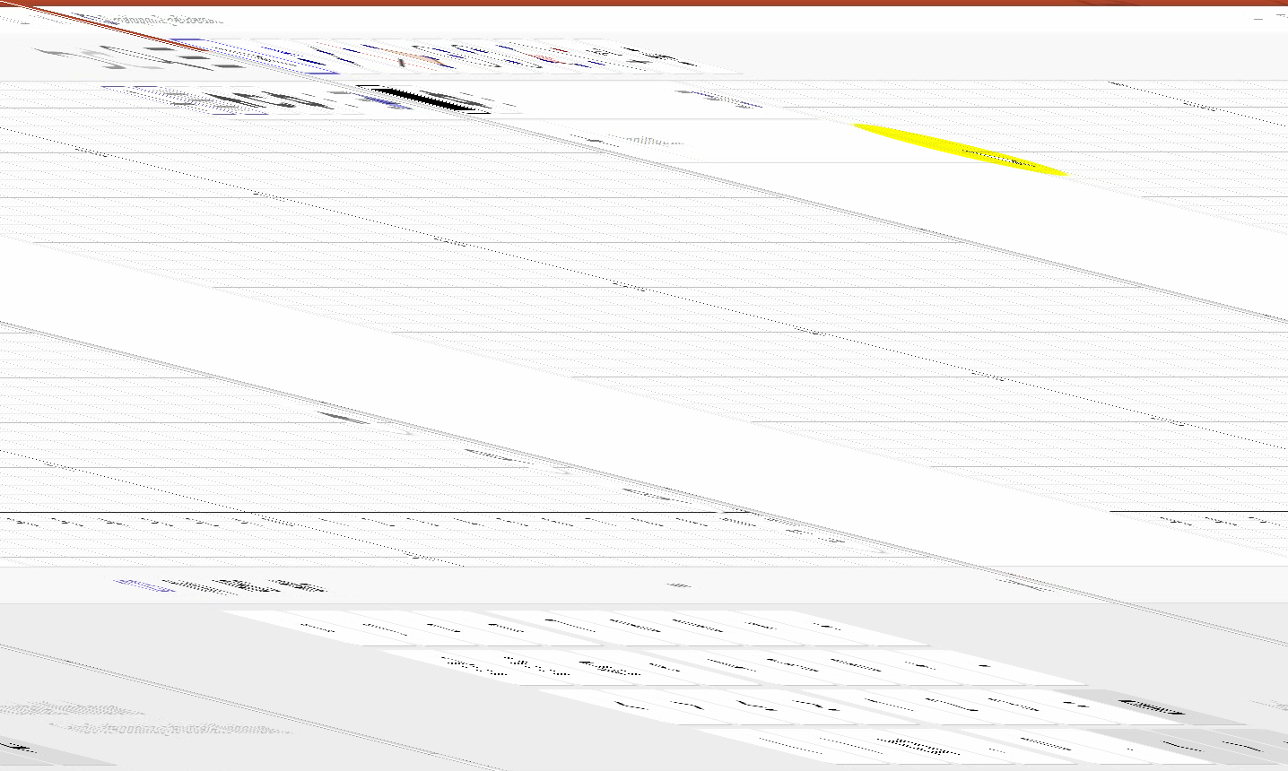

Slide 18

Hướng dãn học ở nhà:
Chuẩn bị trước

